Slide 1


Case- SQL
Nome: Nayara de Oliveira Brabo
Turma: 4

Slide 2

Case - Introdução.
Seguem abaixo as bases que vocês irão ler para gerar as consultas que iremos passar no case.
Essas bases estão em ARQUIVOS na pasta CASE :
Vocês precisarão importar esses dados para o MySQL. Podem usar essas bases como sua origem, e criar novas bases/views nos seus esquemas já tratadas, conforme acharem necessário:
- CaseSQL_movies: Inclui milhares de filmes com atributos como titulo, avaliação média, gênero, ano, etc.
- CaseSQL_names: Inclui nomes e características pessoais relacionadas a atores/atrizes/diretores, etc.
- CaseSQL_ratings: Inclui avaliações sobre os filmes, contendo categorizações como masculino/feminino, faixa etária, etc.
- CaseSQL_title_principals: Inclui os membros (atores/atrizes/diretores) que trabalharam nos filmes, assim como papéis, cargo, etc.

Slide 3
Case - Tarefas.
1 - Gerar um relatório contendo os 10 filmes mais lucrativos de todos os tempos, e identificar em qual faixa de idade/gênero eles foram mais bem avaliados.
2 - Quais os gêneros que mais aparecem entre os Top 10 filmes mais bem avaliados de cada ano, nos últimos 10 anos.
3 - Quais os 50 filmes com menor lucratividade ou que deram prejuízo, nos últimos 30 anos. Considerar apenas valores em dólar ($).
4 - Selecionar os top 10 filmes baseados nas avaliações dos usuários, para cada ano, nos últimos 20 anos.
5 - Gerar um relatório com os top 10 filmes mais bem avaliados pela crítica e os top 10 pela avaliação de usuário, contendo também o budget dos filmes.

Slide 4
Case - Tarefas.
6 - Gerar um relatório contendo a duração média de 5 gêneros a sua escolha.
7 - Gerar um relatório sobre os 5 filmes mais lucrativos de um ator/atriz(que podemos filtrar), trazendo o nome, ano de exibição, e Lucro obtido. Considerar apenas valores em dólar($).
8 - Baseado em um filme que iremos selecionar, trazer um relatório contendo quais os atores/atrizes participantes, e pra cada ator trazer um campo com a média de avaliação da crítica dos últimos 5 filmes em que esse ator/atriz participou.
9 - Gerar mais duas análises a sua escolha, baseado nessas tabelas (em uma delas deve incluir a análise exploratória de dois campos, um quantitativo e um qualitativo, respectivamente).

Slide 5
Case - Orientações.
Não é necessário criar um Power Point para apresentar, mas fiquem à vontade para utilizá-lo, ou outra ferramenta, caso seja útil para apoiá-los na apresentação.
Vocês poderão criar tabelas e/ou views e/ou CTE para apoiá-los no tratamento para chegar nos relatórios finais.
Sugerimos validar a execução de cada relatório gerado, e gravar (seja via print ou exportar para um arquivo texto) ao menos um resultado gerado por cada query.
No dia da apresentação será necessário apresentar o script e explicar sobre a lógica utilizada desde a preparação dos dados até a geração dos relatórios.
Faz parte do case a análise e interpretação das tabelas, dados e dos enunciados. Caso tenham dúvidas, perguntem.

Slide 6
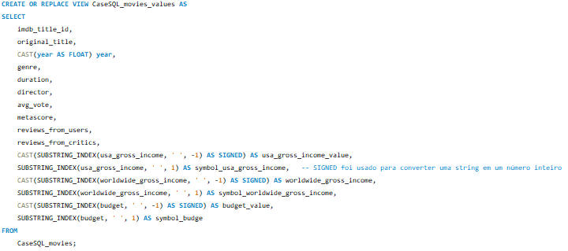
Criei uma VIEW (CaseSQL_movies_values) para separar os símbolos do valor ($), essa VIEW que irá ser usada no lugar do CaseSQL_movies.

Slide 7
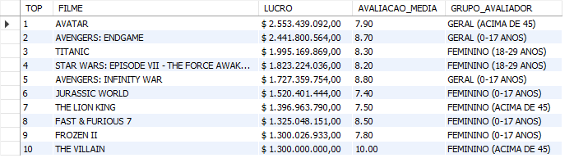
1 - Gerar um relatório contendo os 10 filmes mais lucrativos de todos os tempos, e identificar em qual faixa de idade/gênero eles foram mais bem avaliados.

Slide 8
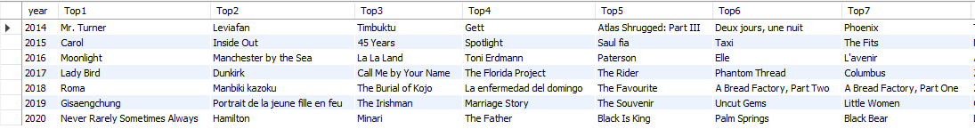
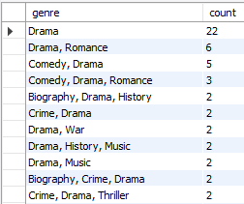
2 - Quais os gêneros que mais aparecem entre os Top 10 filmes mais bem avaliados de cada ano, nos últimos 10 anos.
Primeiro eu fiz o TOP 10 com os nomes dos filmes (para saber quais são):

Slide 9
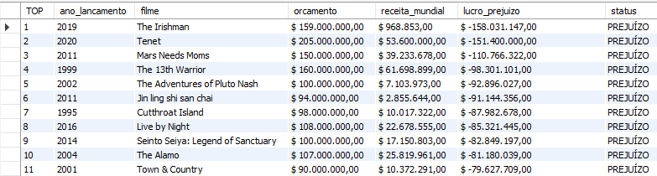
3 - Quais os 50 filmes com menor lucratividade ou que deram prejuízo, nos últimos 30 anos. Considerar apenas valores em dólar ($).

Slide 10
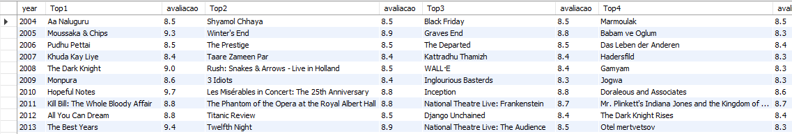
4 - Selecionar os top 10 filmes baseados nas avaliações dos usuários, para cada ano, nos últimos 20 anos.

Slide 11
5 - Gerar um relatório com os top 10 filmes mais bem avaliados pela crítica e os top 10 pela avaliação de usuário, contendo também o budget dos filmes.

Slide 12
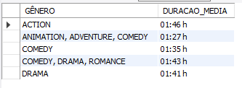
6 - Gerar um relatório contendo a duração média de 5 gêneros a sua escolha.

Slide 13
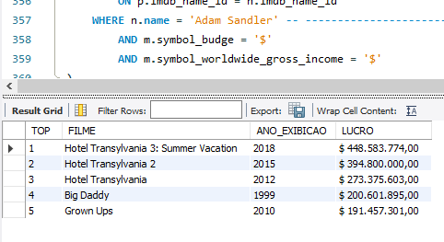
7 - Gerar um relatório sobre os 5 filmes mais lucrativos de um ator/atriz(que podemos filtrar), trazendo o nome, ano de exibição, e Lucro obtido. Considerar apenas valores em dólar($).

Slide 14
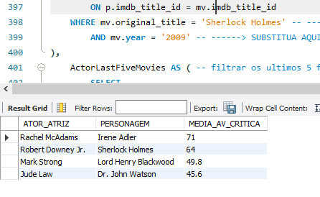
8 - Baseado em um filme que iremos selecionar, trazer um relatório contendo quais os atores/atrizes participantes, e pra cada ator trazer um campo com a média de avaliação da crítica dos últimos 5 filmes em que esse ator/atriz participou.

Slide 15
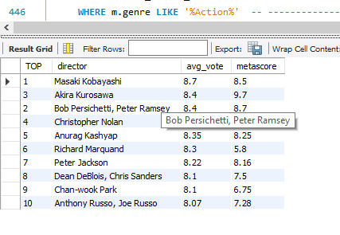
9 - Gerar mais duas análises a sua escolha, baseado nessas tabelas (em uma delas deve incluir a análise exploratória de dois campos, um quantitativo e um qualitativo, respectivamente).
Exiba o top 10 diretores com as notas mais altas de avg_vote e metascore para um gênero específico

Slide 16
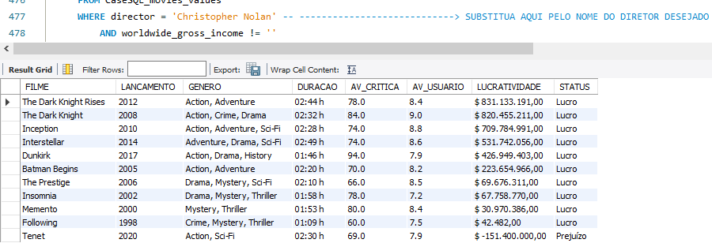
9 - Gerar mais duas análises a sua escolha, baseado nessas tabelas (em uma delas deve incluir a análise exploratória de dois campos, um quantitativo e um qualitativo, respectivamente).
Gerar um relatório que lista os filmes de um diretor específico, juntamente com seu gênero, duração, avaliação da crítica e usuários e se cada filme foi lucrativo ou não. Ele fornece uma visão geral da lucratividade dos filmes desse diretor.

Slide 17
Case
BONS ESTUDOS !

